Slide 1
ATM模拟程序
Presented by： Derrick Zhu

Slide 2
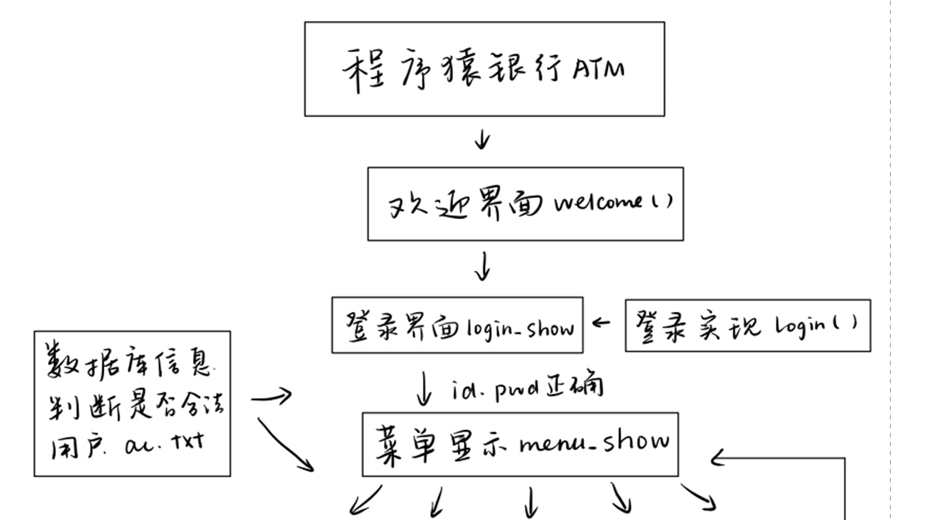

Slide 3
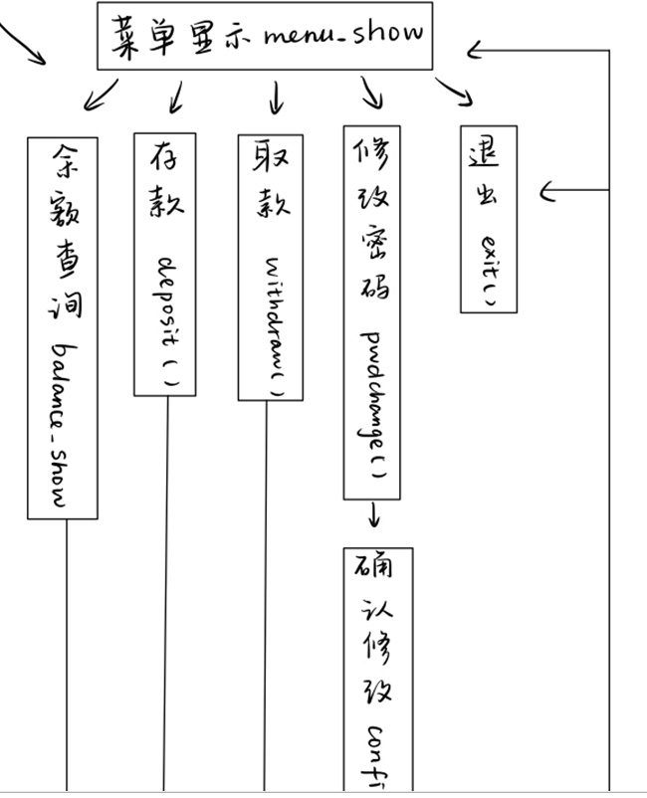

Slide 4
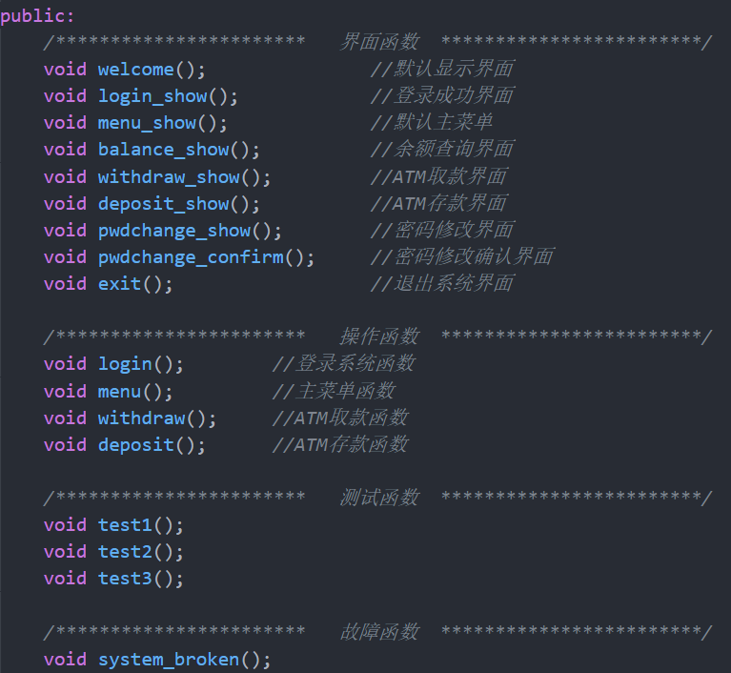
1.界面函数 2.操作函数

Slide 5

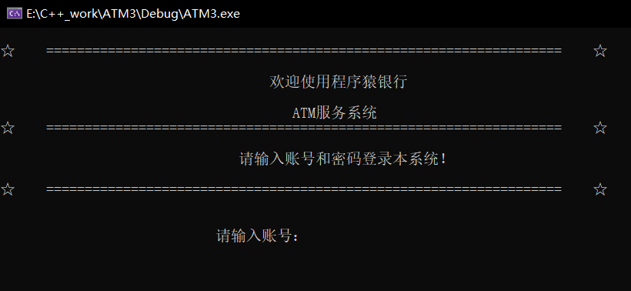
使用system（“cls”）清屏，界面相对固定

Slide 6
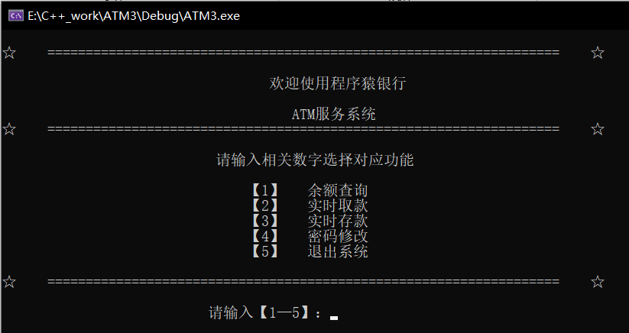
使用system（“cls”）清屏，界面相对固定

Slide 7
每次要打开数据库文件之前检查有效性 如果出错提醒用户联系客服

Slide 8
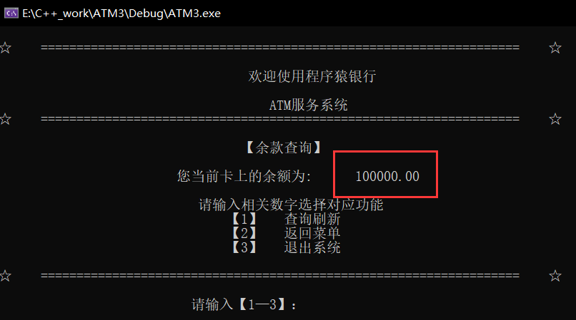
程序运行中，用户完成一个操作，会提供返回菜单选项，方便用户连续操作。

Slide 9
在功能进行中，数字代表的选项相对固定，确认都是【1】，返回菜单都是【2】

Slide 10
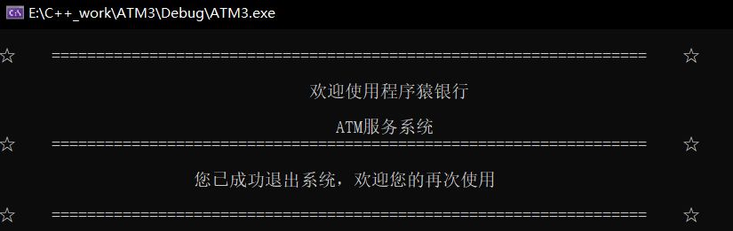
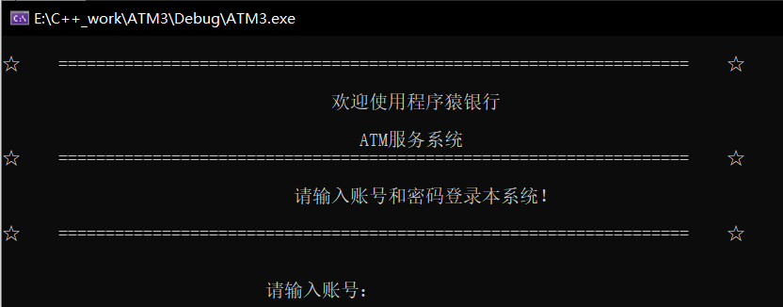
程序一旦运行，除非暴力关闭，否则不会主动结束。
用户退出
Sleep（4000）之后回到welcome，方便下一位用户操作

Slide 11
以上です。
感谢您的聆听。

